Slide 1
Lokomotīves vadītājs
LMT-21. grupas prezentācija

Slide 2
Profesijas apraksts:
Elektriskās lokomotīves vadītājs ir kvalificēts darbinieks. Viņam ir visas nepieciešamās zināšanas un prasmes diriģēšanai apkope, atjaunošanas darbi, kā arī elektriskās lokomotīves darbību. Viņa pienākumos ietilpst pats automašīnas sagatavošanas process, lai dotos ceļā. Lai pārliecinātos, vai viņam uzticētās iekārtas darbojas, vadītājs pārbauda aprīkojuma, ritošās daļas un signalizācijas sistēmas darbspēju.

Slide 3
Lai iegūtu pielaidi patstāvīgam darbam, elektriskās lokomotīves vadītājam jāiziet medicīniskā komisija, kurai jāatklāj, ka nav kontrindikāciju darbam. Pēc tam darbinieks tiks pārbaudīts pirms katras maiņas. Tiks pārbaudīta viņa redze, refleksi, smalkā motorika. Viņi veiks arī asins analīzi, ja tajā tiek konstatētas alkohola vai narkotiku pēdas, vadītāju nevar atļaut strādāt. Turklāt paredzēts, ka speciālists tiks sodīts par darba disciplīnas pārkāpumiem.

Slide 4
Pirms darba uzsākšanas autovadītājam jāveic vairākas instruktāžas par darba aizsardzību, drošību un pirmās nodrošināšanas metodēm medicīniskā aprūpe upuri. Speciālists šādu apmācību iziet regulāri, saskaņā ar grafiku. Tomēr, ja rodas neparasta situācija vai tiek iegādāts jauns aprīkojums, notiks neplānoti instruktāži. Pamatojoties uz viņu rezultātiem, vadītājs nokārto sertifikātu. Neapmierinošu rezultātu gadījumā viņu nevar atļaut strādāt.

Slide 5
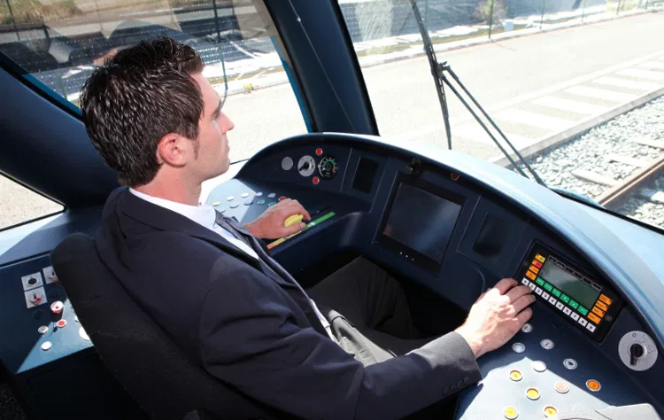

Slide 6
Profesijas galvenie trūkumi:
Veselība:
Nākamajam darbiniekam jābūt fiziski veselīgam. Par vadītājiem netiek pieņemti cilvēki ar muskuļu un skeleta sistēmas problēmām, sirds, asinsvadu slimībām, bronhiālo astmu. Vīzijā nevar būt novirzes no normas. Cilvēki ar krāsu aklumu, tuvredzību vai hiperopiju šeit nav atļauti. Pirms katras izlidošanas ārsts pārbauda autovadītājus. Pārbauda spiedienu, sirdsdarbības ātrumu, ķermeņa temperatūru. Arī ārsts veic asins analīzi asinīs.

Slide 7
Ilgtermiņa apmācība:
Šī, iespējams, ir viena no ilgākajām apmācības profesijām. Vispirms jums jāstājas tennikumā, lai iegūtu lokomotīvju palīga profesiju. Tur, izmantojot īpašus simulatorus, students iemācās vadīt vilcienu. Pēc četru gadu sagatavošanās un veiksmīgas eksāmenu nokārtošanas viņš palīdz pirmās klases braucējam darbā.

Slide 8
Lai veiksmīgi paaugstinātu pirmās klases braucēju, jums ir jāpārkvalificējas atkārtoti. Tādējādi viss apmācības periods no ceļu tehnikuma audzēkņa līdz pirmās klases vadītājam ilgst apmēram desmit gadus. Tas ir garāks pat par ārsta profesiju.

Slide 9
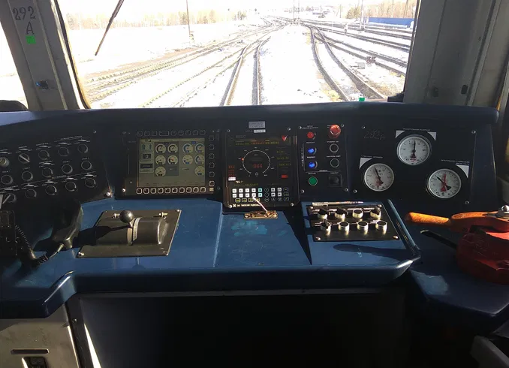

Slide 10
Galīgā uzmanība:
Lokomotīvju vadīšana ļoti atbildīga profesija... Pirms došanās ceļā vadītājam jāpārbauda sava lokomotīve. Pārbauda automātisko savienotāju, bremzes, spilventiņu, atsperu, ass kārbu biezumu, pareizu gaisa sadalītāja regulēšanu. Uzmanīgi skatās uz blīvējumu klātbūtni degvielas tvertnē un agregātos, pareizu rokturu atvēršanu. Tas viss ir garantija braucienam bez negadījumiem. Kopā ar autovadītāja palīgu viņš saņem instrukcijas pirms brauciena. Tad viņš saņem pārvadājumu dokumentus.

Slide 11
Brauciena laikā vadītājam ilgstoši jāsēž pie vadības paneļa. Šīs garās un nogurdinošās stundas ir pietiekami nogurdinošas. Lai novērstu vadītāja aizmigšanu, regulāri tiek dots signāls, iedegas spilgta gaisma. Ja vadītājs nepiespiež modrības rokturi, viņš aizmiga vai zaudēja samaņu. Šajā gadījumā tiek aktivizēta vilciena automātiskā apstāšanās.
Arī vadītājam ir nepieciešams ātra reaģēšana ārkārtas situācijās... Lai to izdarītu, pat ceļu tehniskajā skolā tiek izmantots īpašs simulators, lai apmācītu reaģēšanu ārkārtas situācijās un to novēršanu.

Slide 12
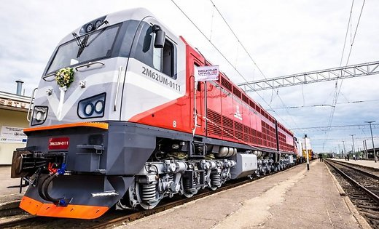

Slide 13
Pozitīvās puses:
Romantika...
Godājams darbs...
Tieši romantika, mīlestība pret vilcieniem daudzus jauniešus stumj ceļu tehnikumos. Vakara vēsums, kafija, lai neaizmigtu, riteņu skaņa, ceļš, kas iet ārpus horizonta, kustība nezināmā virzienā. Visas šīs romantiskās domas un idejas iedvesmo piedzīvojumus un paceļ nezināmā plīvuru. Galu galā, strādājot par mašīnistu, jūs varat ceļot gar valsts garumu.
Mašīnista profesija ir diezgan godājama. Dzelzceļnieku rangu tabulā viņa ir augstā pozīcijā. Tā kā darbs ir ļoti atbildīgs, tas prasa lielu uzmanību un koncentrēšanos. Ne visi spēj kļūt par vilciena vadītāju. Vadītājs ir vissvarīgākais visā lokomotīvē. Tāpēc uz viņu gulstas vēl lielāka atbildības nasta.

Slide 14
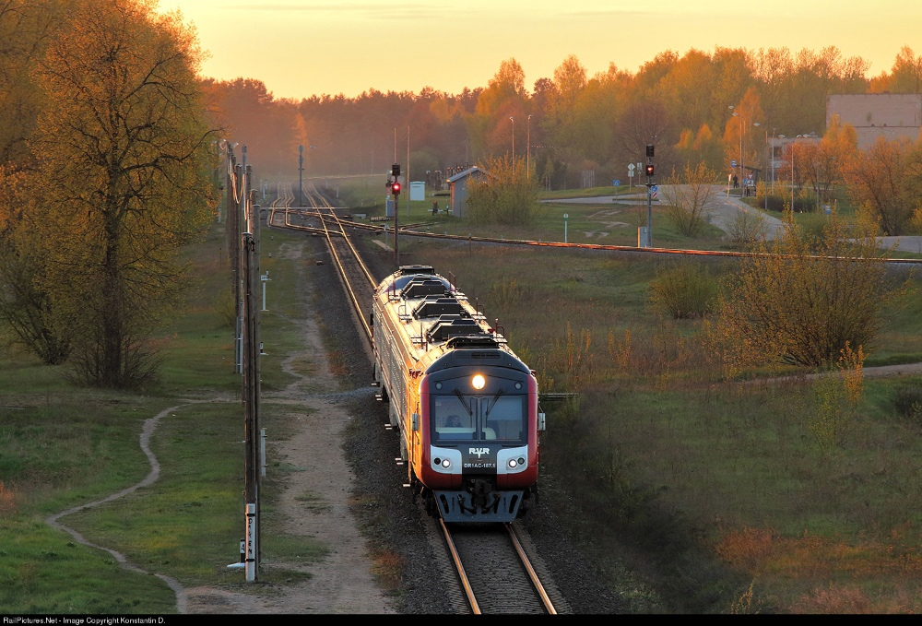

Slide 15
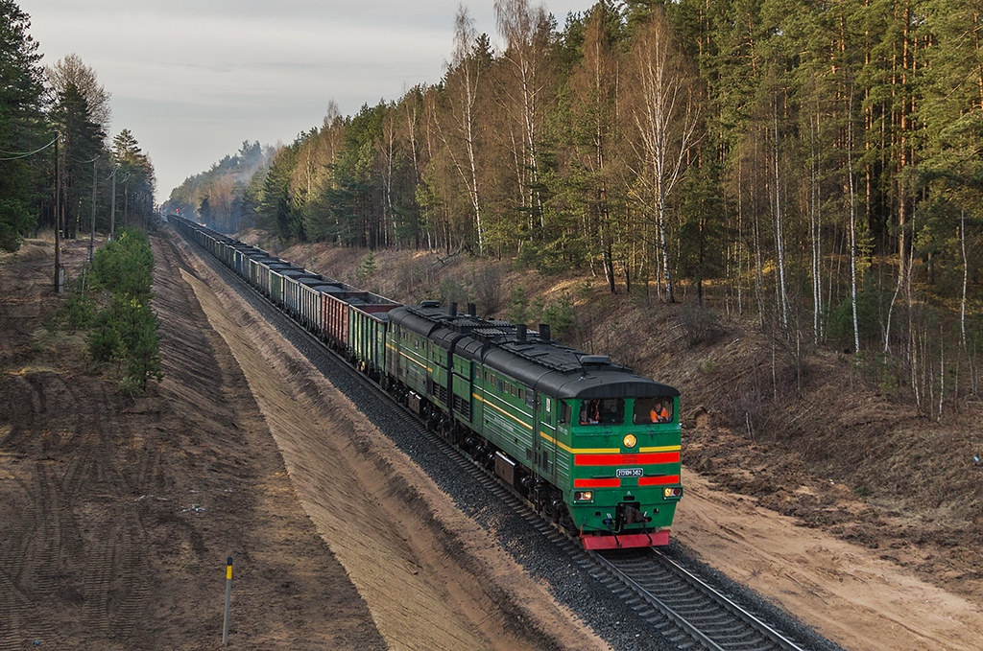

Slide 16
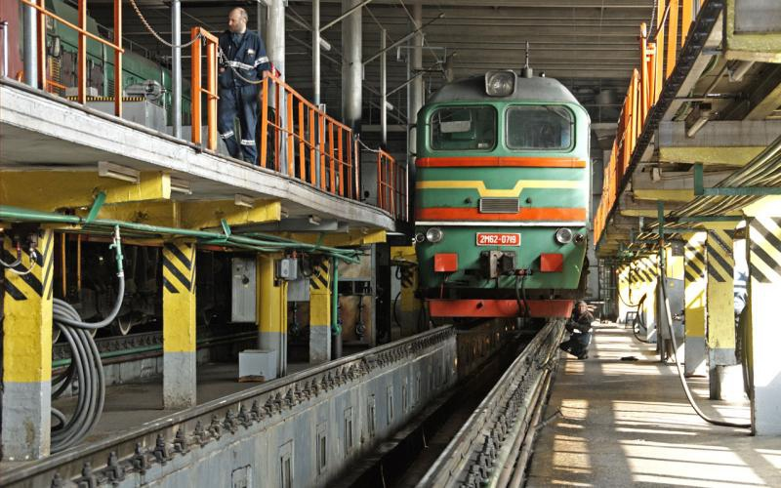

Slide 17
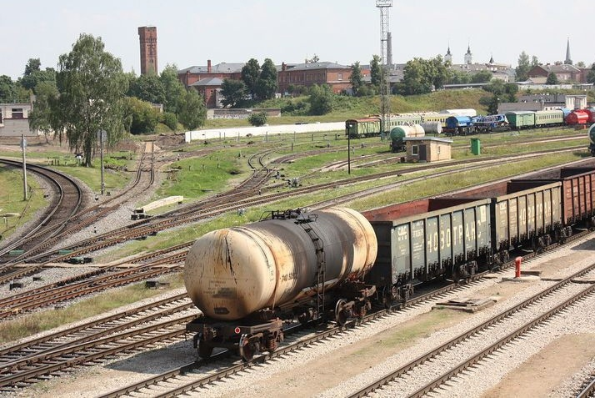

Slide 18
Paldies par uzmanību!!!

